Slide 1
Бот на Telegram название: HackMeBot
Выполнил: Морозов Т. А.
Преподаватель: Анатольев А. В.
Дата: 25.04.2022

Slide 2
Идея и Цель:
Создать работоспособного бота для Telegram с интересной задумкой и реализацией.
Все библиотеки:
python-telegram-bot
datetime
time
json

Slide 3

Бот создан на основе выдуманной организации Faro Automated Solutions

Slide 4
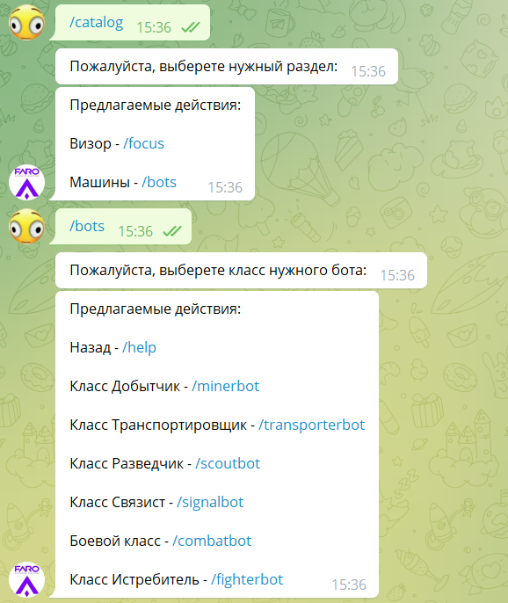
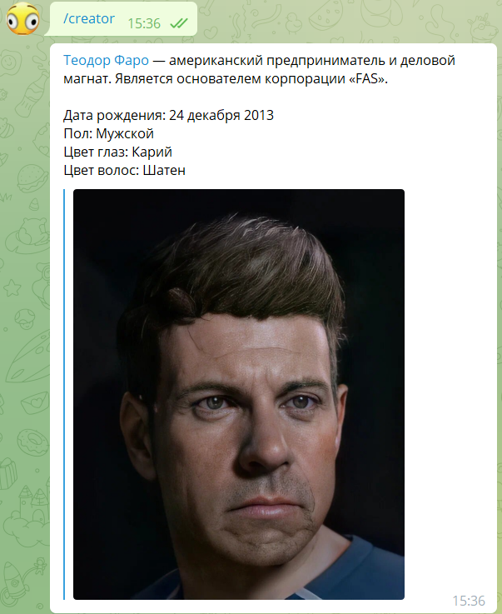
Бот подсказывает по каталогу машин, но также может рассказать про свою компанию.

Slide 5
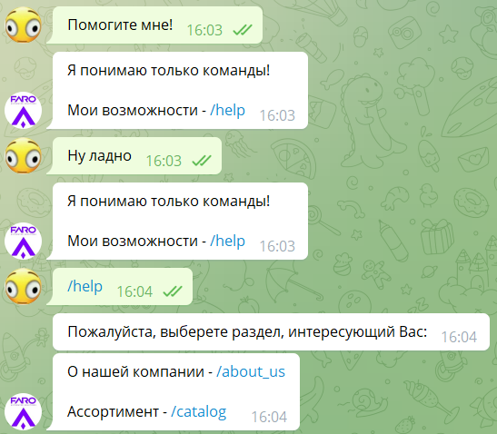
Бот работает с командами пользователя, но также отвечает на обычные сообщения

Slide 6
Работа с файлами JSON
base.json – база с данными про каталог и компанию
query_database.json – база с пользователями и их запросами
HACK_database.json – файл с разрешением на взлом

Slide 7
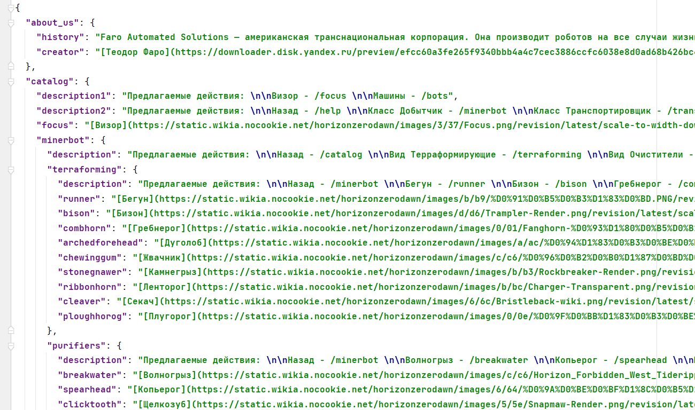
base.json

Slide 8
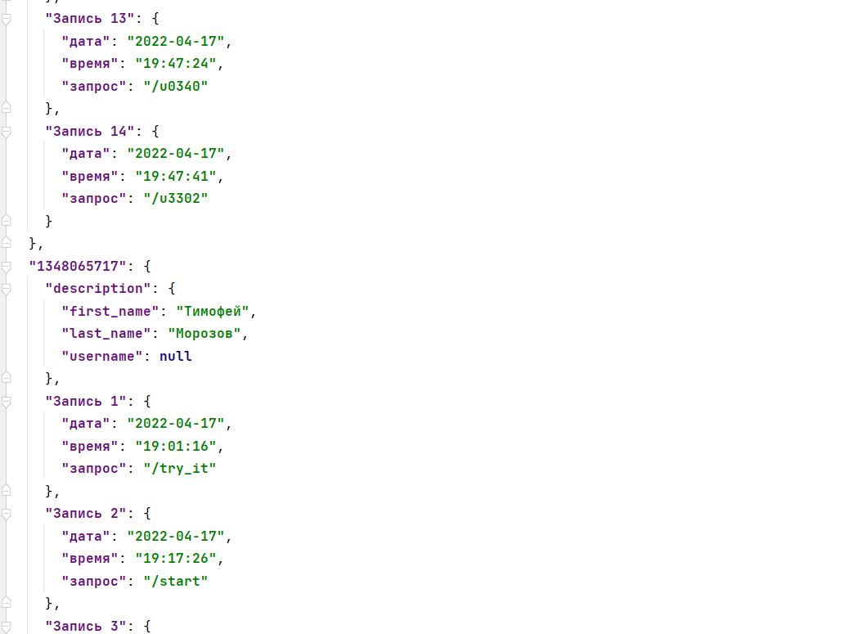
query_database.json

Slide 9
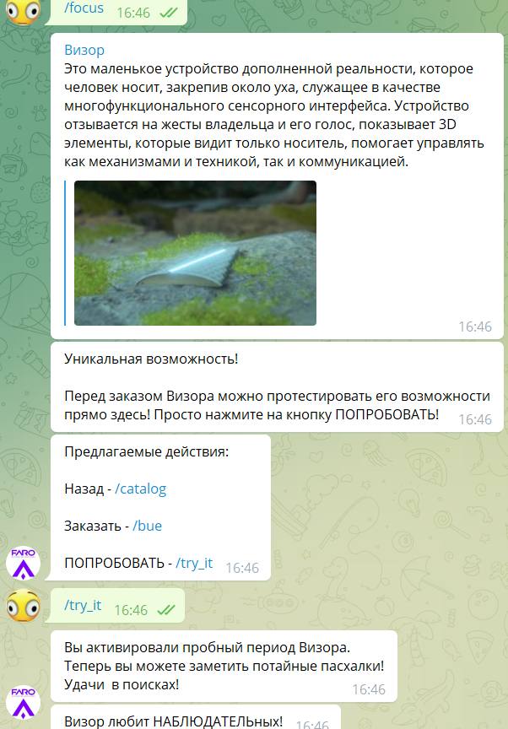
Взлом бота
В одном из подразделов каталога есть небольшой намёк на возможность взлома (“Увидеть неувиденное”)

Slide 10
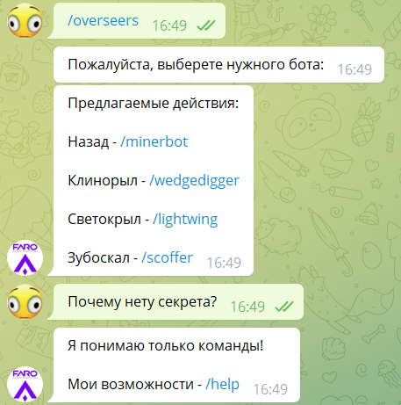
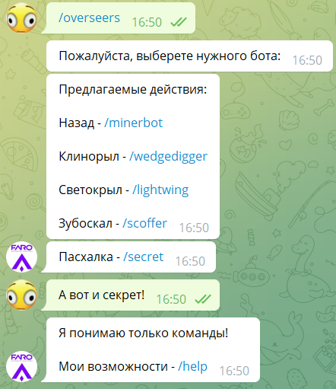
/overseers До и после активации пробного периода

Slide 11
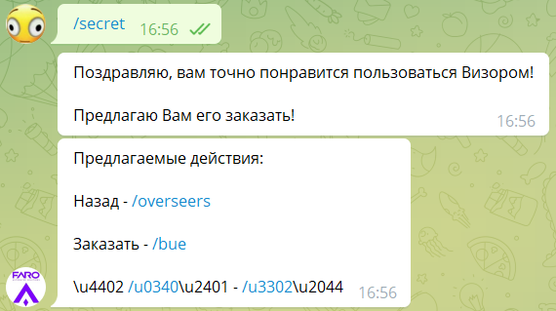
/secret

Slide 12
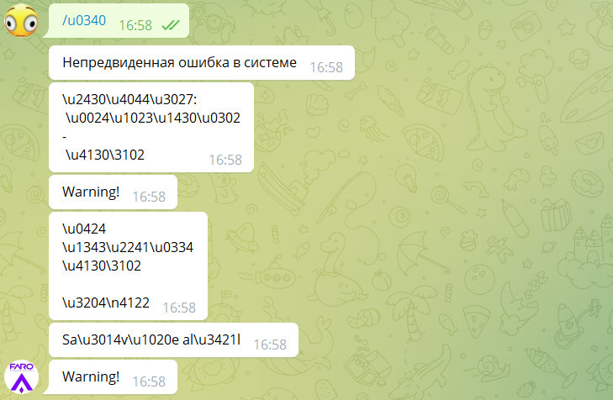
/u0340

Slide 13
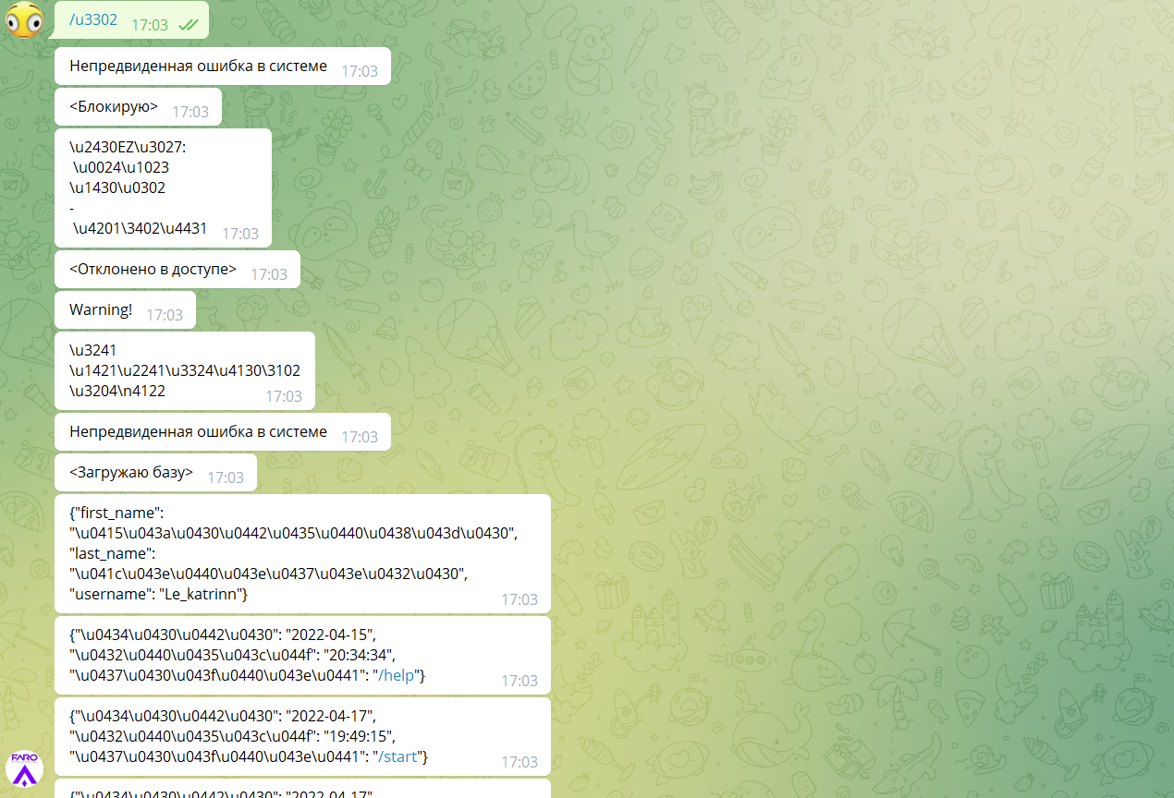
/u3302

Slide 14
Взлом удался!

Slide 15
Выводы:
Удалось реализовать свою задумку – создать бота Telegram с возможностью взлома.
Во время создания бота узнал новые возможности Python, изучил python-telegram-bot.
Реализовал идею записи в JSON и вывода в консоль всех взаимодействий пользователей с ботом.

Slide 16
Всем спасибо за ВНИМАНИЕ!

